Slide 1
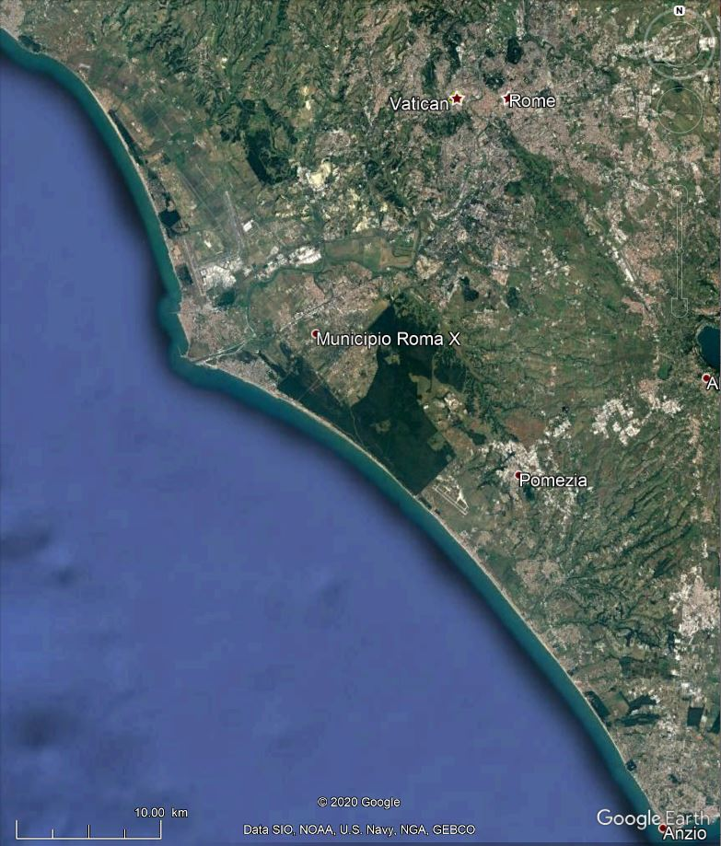
Castello Orsini-Odescalchi
San Nicola
Fregene
Fiumicino (Isola Sacra)
Tiber geomorphological cell: from Anzio to Castello Orsini-Odescalchi
Lido beaches

Slide 2
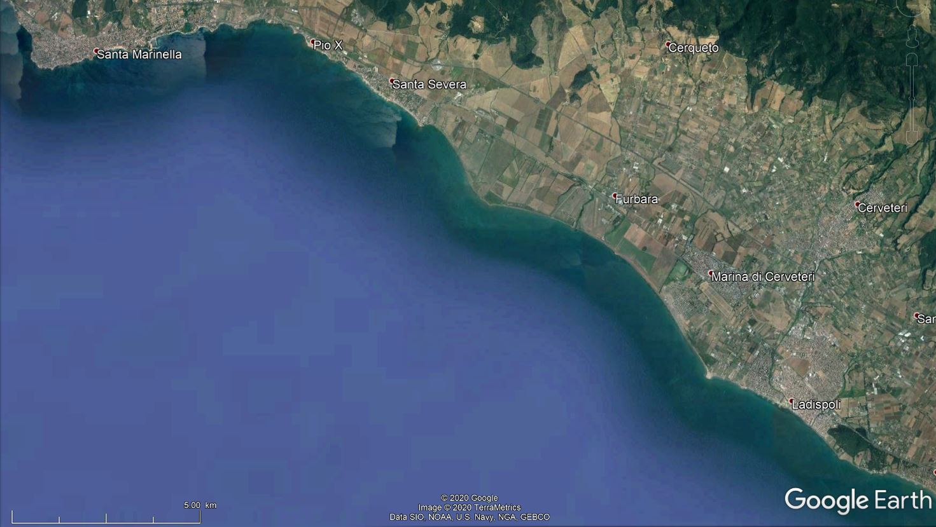
Macchiatonda
Torre Flavia
Castello Orsini-Odescalchi
Macchiatonda geomorphological cell: from Torre Flavia to Pio X

Slide 3
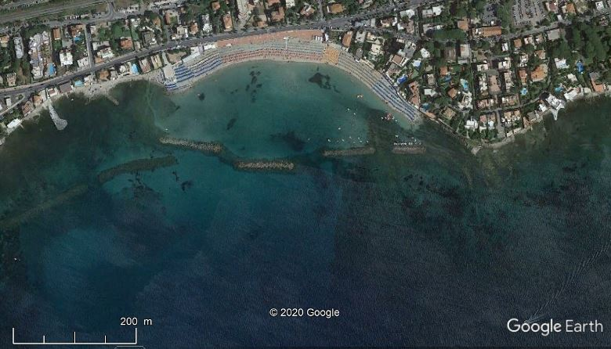
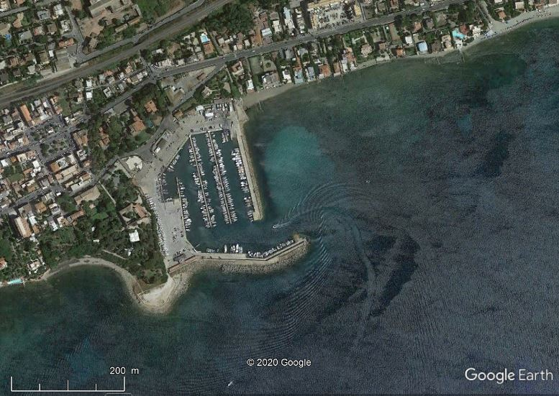
Santa Marinella beach
93° N
Santa Marinella marina

Slide 4
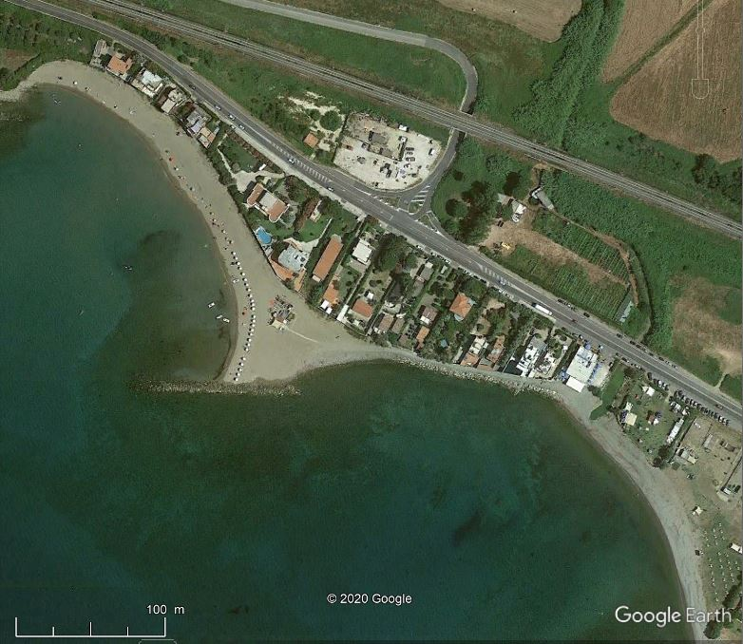
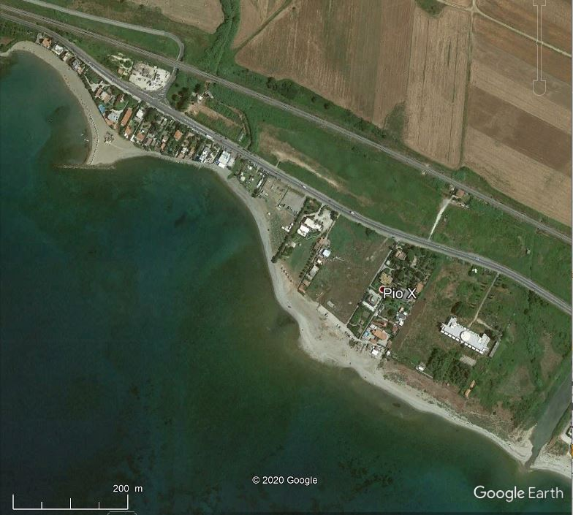
Pio X tombolo
119° N
119° N
Pio X coastline

Slide 5
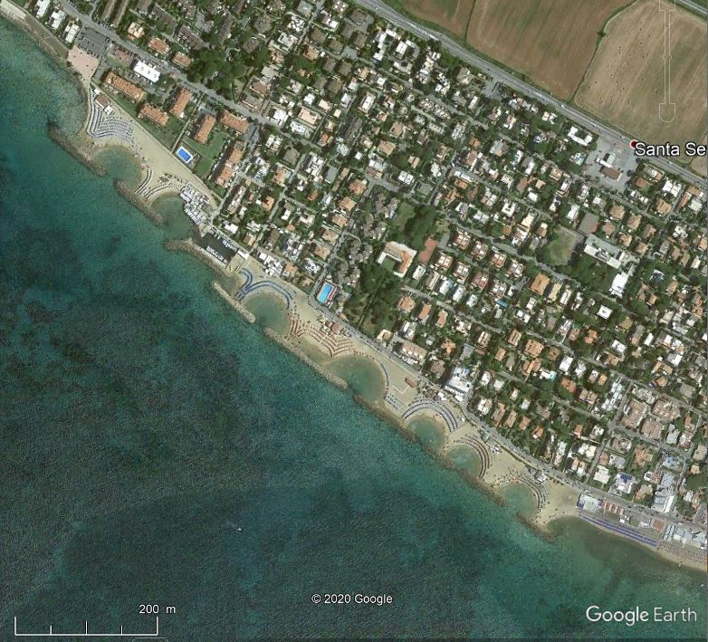
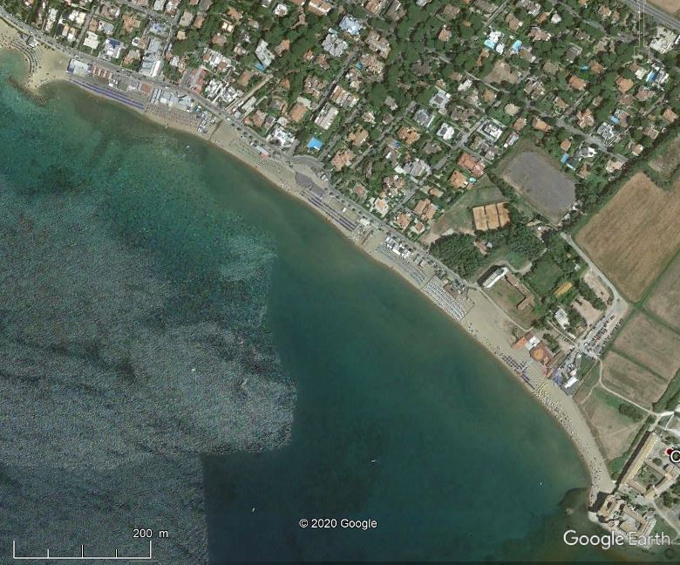
Santa Severa pocket beaches
126° N
Santa Severa beach
126° N

Slide 6
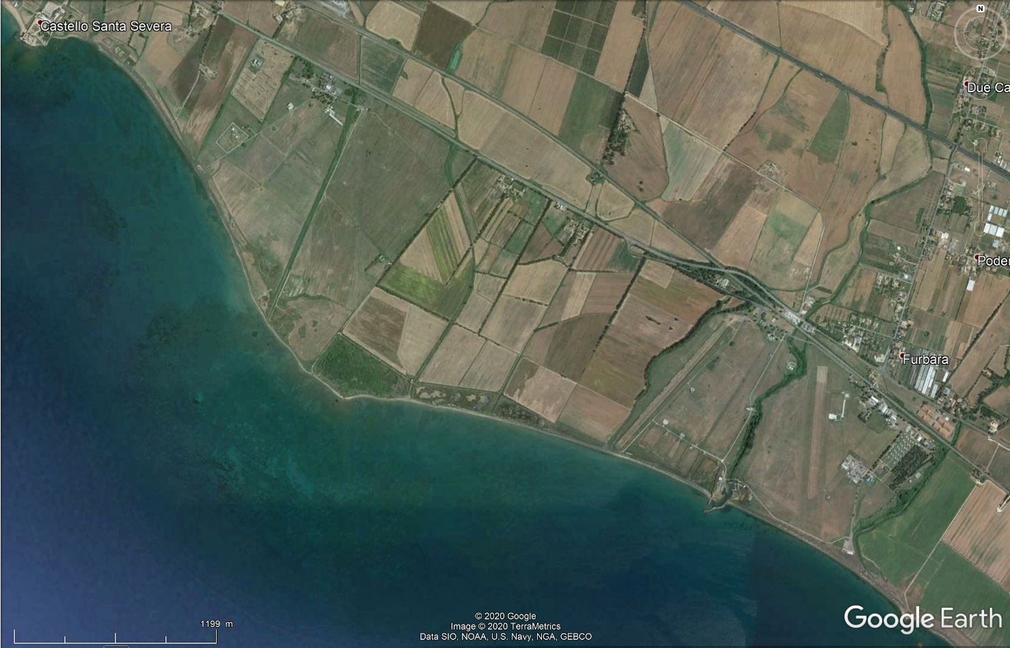
126° N
Porticciolo di Furbara
Fosso Turbino
Macchiatonda ancient estuary?

Slide 7
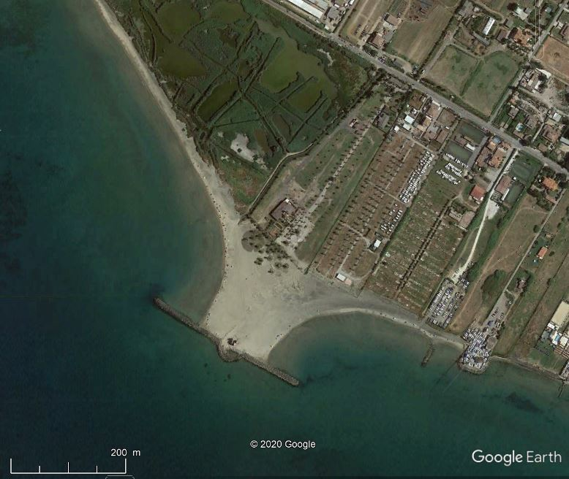
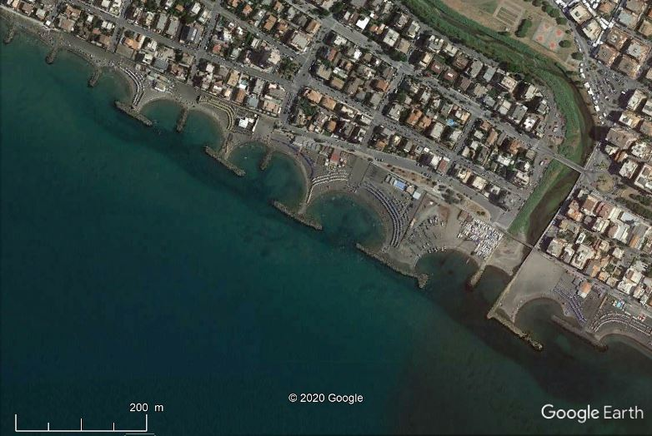
Torre Flavia tombolo
122° N
Ladispoli pocket beaches
120° N

Slide 8
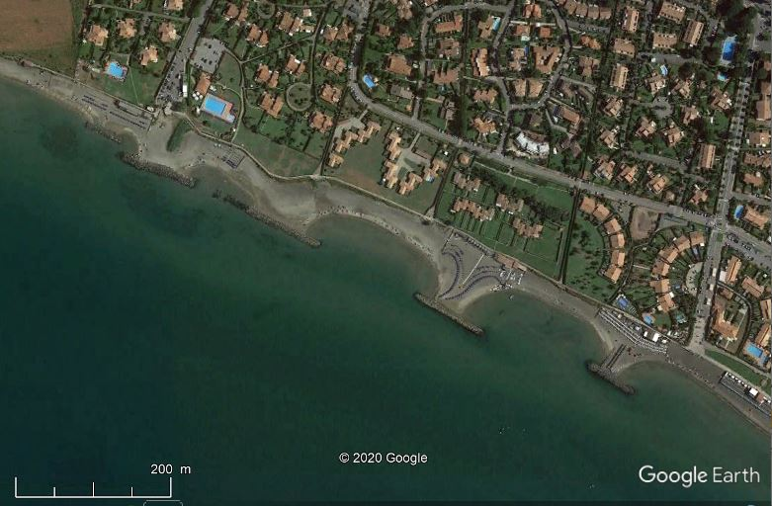
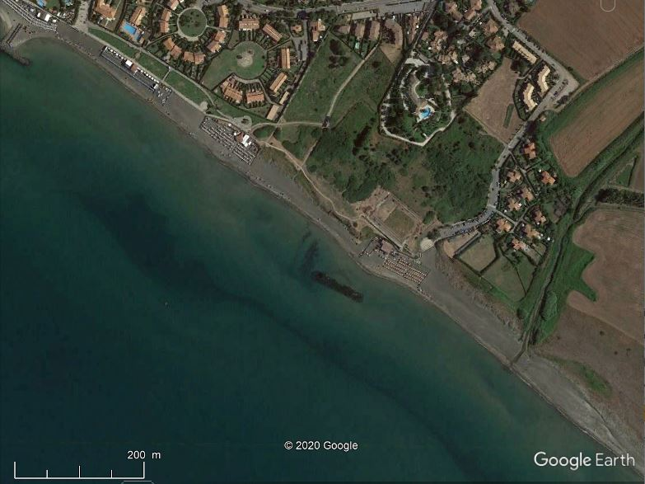
San Nicola pocket beaches
112° N
San Nicola beach
120° N

Slide 9
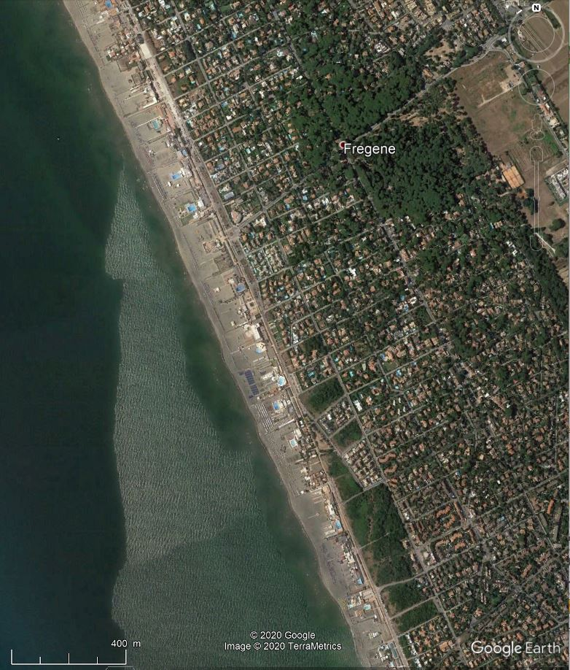
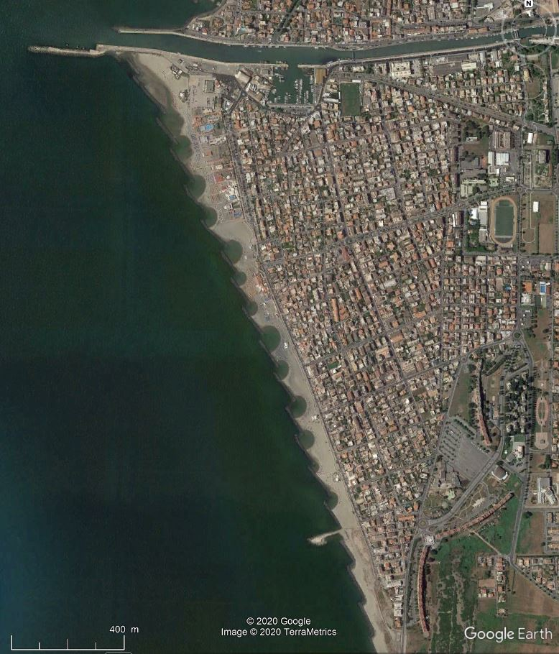
Fregene beach
156° N
156° N
Fiumicino pocket beaches

